Slide 1

Грошові одиниці. Дії з іменованими числами. Числа третього розряду.
Математика
3 клас
Розділ 4. Нумерація трицифрових чисел.
Урок 60

Slide 2

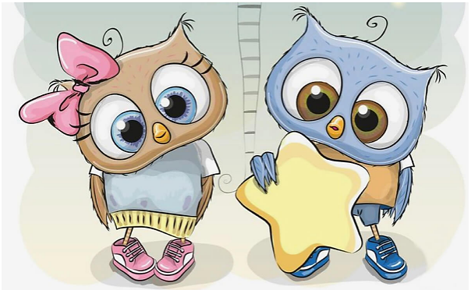
Очікування від уроку «Печиво від совенят»
Совенята пригощають своїм печивом з передбаченнями. Печиво з яким написом ти вибираєш
Мені вдасться швидко рахувати
Відкрию нові знання
Я легко розв’яжу задачі
Красиво напишу в зошиті

Slide 3
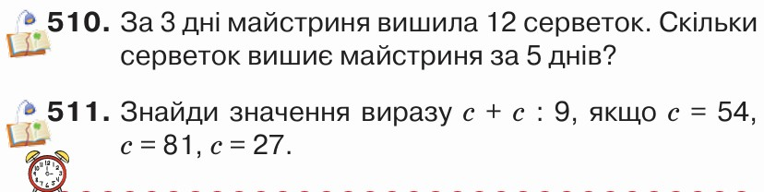

Перевірка домашнього завдання
Підручник
Ст.91

Slide 4
План уроку
Дії з іменованими числами
Числа третього розряду
Грошові одиниці
Складені задачі

Slide 5





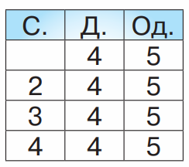

Прочитайте числа, записані в таблиці.
Що спільного і що відмінного в цих числах?
Назви до кожного числа попереднє і наступне числа.
Підручник
Ст.92 №515

Slide 6











Хвилинка каліграфії
Прочитайте числа. Запишіть їх в порядку спадання
В якому числі відсутні одиниці? Десятки?
Назвіть числа від 207 до 198.

Slide 7
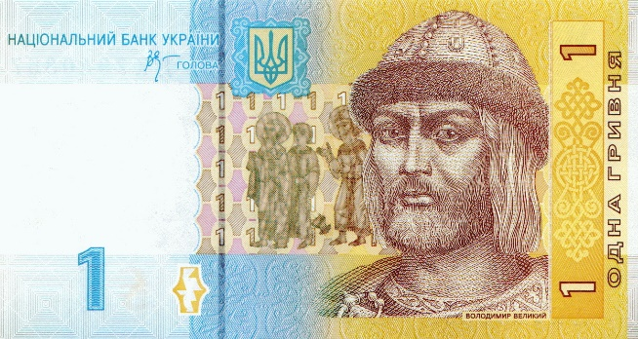
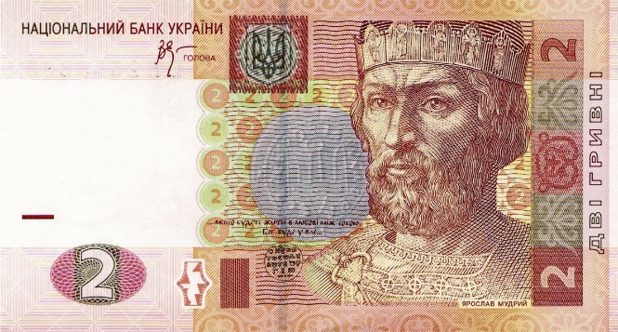
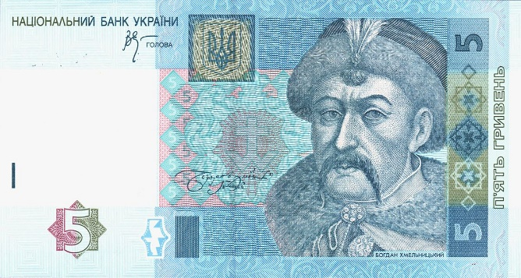
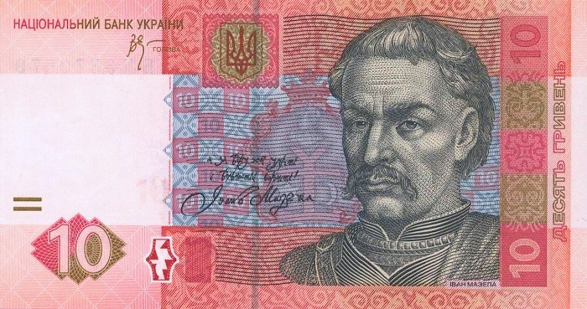
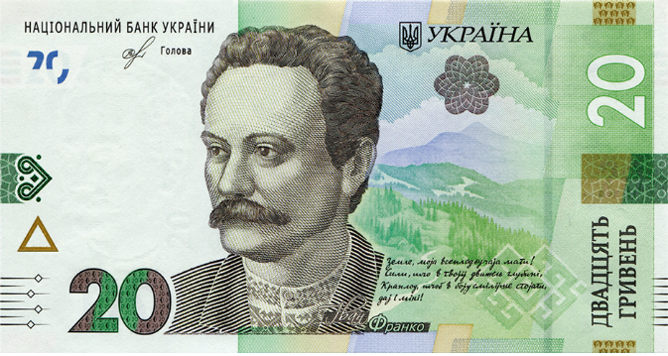
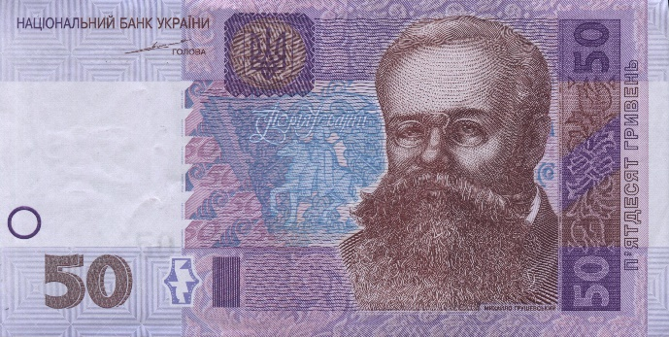
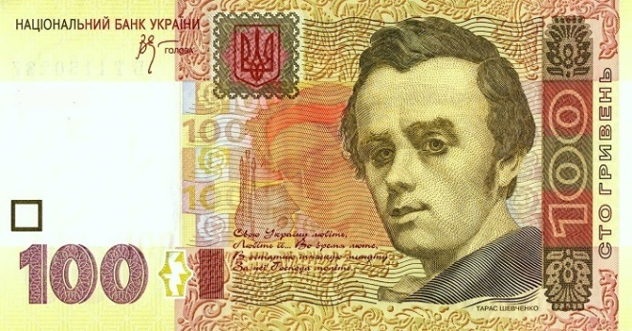
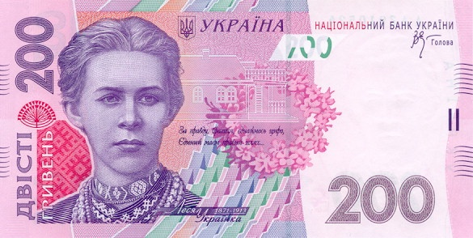
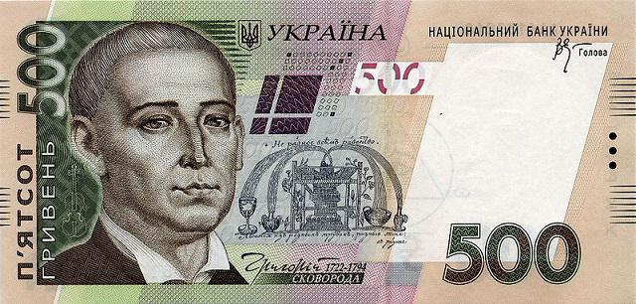
На яких грошових купюрах їх вартість позначена одноцифровим числом? двоцифровим числом? трицифровим числом?
Підручник
Ст.91 №512

Slide 8



Виконайте дії з іменованими числами
грн
грн
грн
грн
грн
грн
грн
грн
грн
грн
грн
грн
грн
грн
грн
Підручник
Ст.92 №513
грн
грн
грн

Slide 9
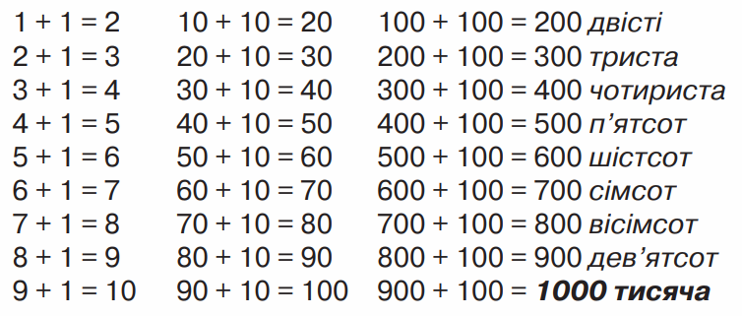
Розгляньте рівності та прочитайте числа третього розряду.
Підручник
Ст.92 №514

Slide 10
Виконайте завдання, скориставшись числовою прямою.
1) Назвіть числа в порядку їх збільшення: 398, 400, 401, 399, 403, 402.
398
399
400
401
402
403
2) Назвіть числа в порядку їх зменшення: 405, 406, 399, 401, 398
406
405
401
399
398
3) Назвіть п’ять таких трицифрових чисел, щоб у
кожному наступному число одиниць було менше на 2.
4) Назвіть п’ять чисел, менших від числа 398.
5) Назвіть п’ять чисел, більших за число 398.
6) Назвіть числа, у яких немає одиниць розряду десятків.
Підручник
Ст.92 №516

Slide 11
Назвіть число, у якому:
1 сотня, 7 десятків і 2 одиниці
4 сотні, 8 десятків і 3 одиниці
5 сотень, 7 десятків і 2 одиниці
7 сотень, 8 десятків і 3 одиниці
8 сотень, 7 десятків і 2 одиниці
9 сотень, 8 десятків і 3 одиниці
172
483
572
783
872
Підручник
Ст.93 №517
983

Slide 12

Знайдіть значення виразів
10 + 5 =
15
50 + 1 =
51
100 + 5 =
105
500 + 1=
501
30 + 7 =
37
90 + 9 =
99
300 + 7 =
307
900 + 9=
909
Підручник
Ст.93 №518

Slide 13

Розв′яжіть рівняння
х
:
с
а
·
х
с
:
а
:
х
с
а
:
·
Підручник
Ст.93 №519

Slide 14


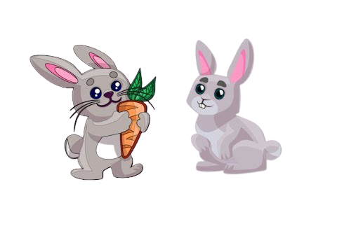

Розв’яжіть задачу
Одному кролику на день дають 3 морквини, а іншому — 2 морквини. На скільки днів цим кроликам вистачить 30 морквин?
1 д. – 2 м. і 3 м.
? д. – 30 м.
1) 3 + 2 =
5 (м.) -
на день 2 кроликам.
2) 30 : 5 =
6 (дн.)
30 : (3 + 2) =
6 (дн.)
Знайди значення виразу, якщо с = 40, а х = 25.
на 6 днів 2 кроликам 30 морквин .
Підручник
Ст.93 №520

Slide 15
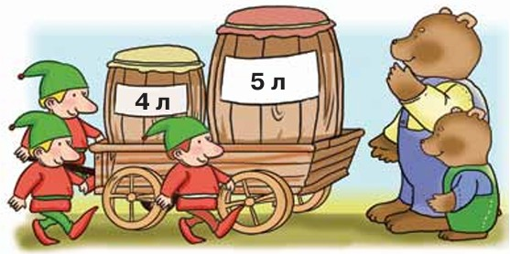
Розв’яжіть задачу
Гноми привезли двом ведмедям дві діжечки меду місткістю 5л і 4л. На скільки днів їм вистачить цього меду, якщо відомо, що більший ведмідь з’їдає за день 2 л меду, а менший — 1 л?
1 д. – 2л і 1л
? д. – 5л і 4л
1) 2 + 1 =
3 (л) -
за день 2 ведмеді.
2) 5 + 4 =
9 (л) -
меду всього.
3) 9 : 3 =
3 (дн.)
Знайди значення виразу, якщо с = 40, а х = 25.
(5+4) : (2+1)=
3 (дн.)
Підручник
Ст.93 №521
на 3 дні 2 ведмедикам вистачить меду.

Slide 16
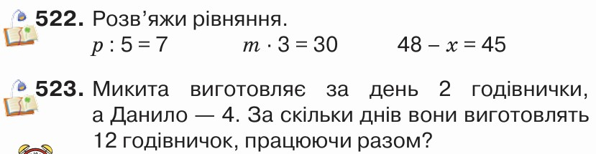

Домашнє завдання
Підручник
Ст.94

Slide 17



Рефлексія. Вправа «Мікрофон»
З яких розрядів складається трицифрове число?
Яку цифру ставимо в записі числа, якщо в числі одиниці певного розряду відсутні?
Яке завдання на уроці було найцікавішим?

Slide 18
Рефлексія. Вправа «Печиво від совенят»
Найкраще
мені вдалося…
Я хотів би дізнатися про…
На уроці
я навчився/
навчилася…
Урок
завершую з настроєм…

